Slide 1
LEZIONE N.12 LA MIA INFANZIA INS. LUCIANA DE BENEDETTI 24/04/20

Slide 2

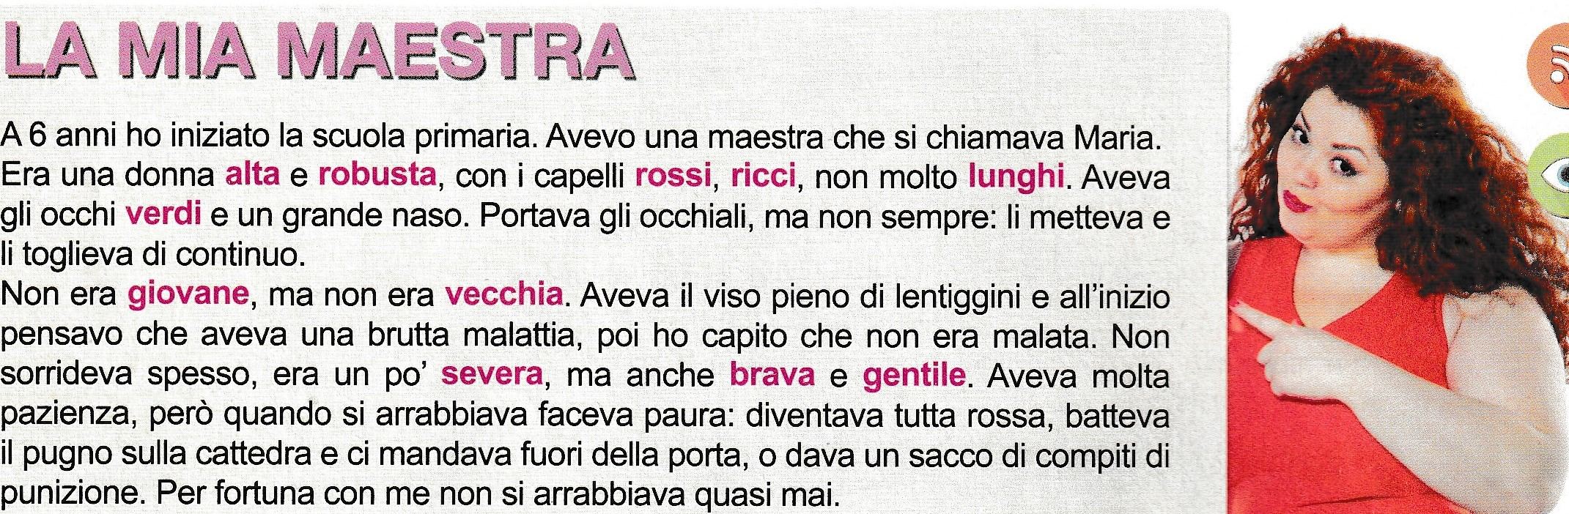
ASCOLTA E POI LEGGI TANTE VOLTE

Slide 3
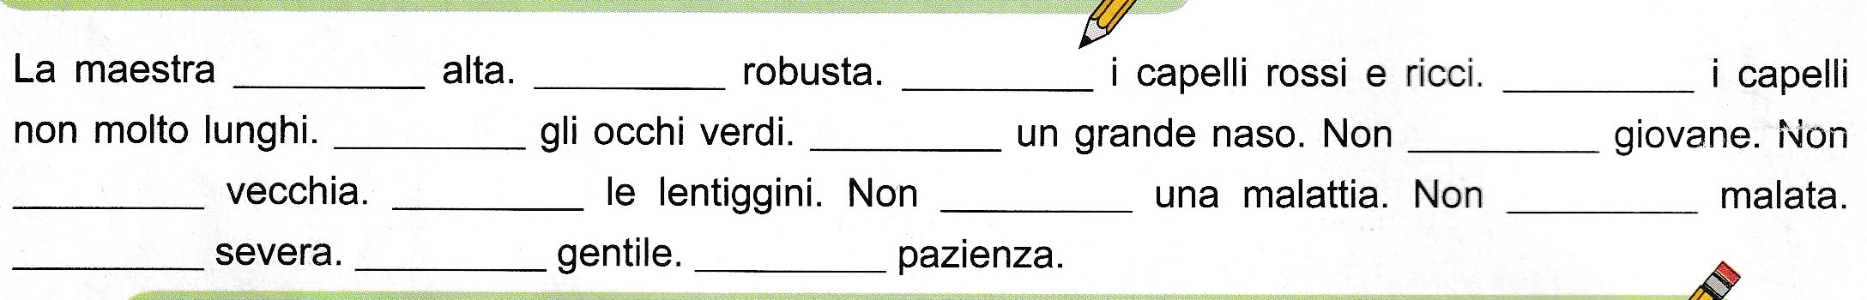
COMPLETA CON L’IMPERFETTO DEL VERBO ESSERE O AVERE.
GUARDA BENE IL TESTO «LA MIA MAESTRA»

Slide 4
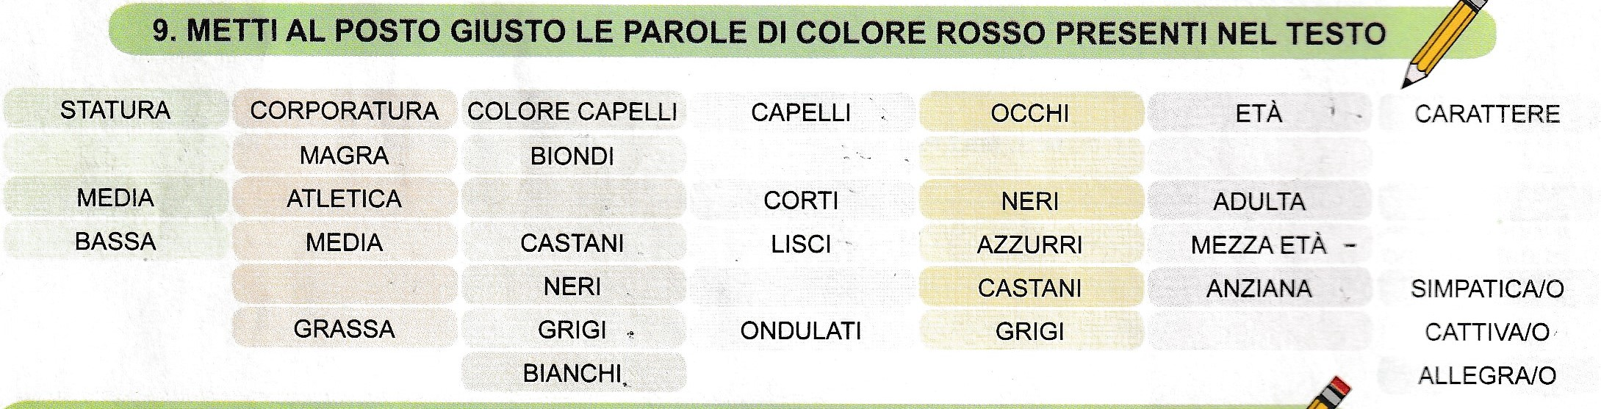

Slide 5
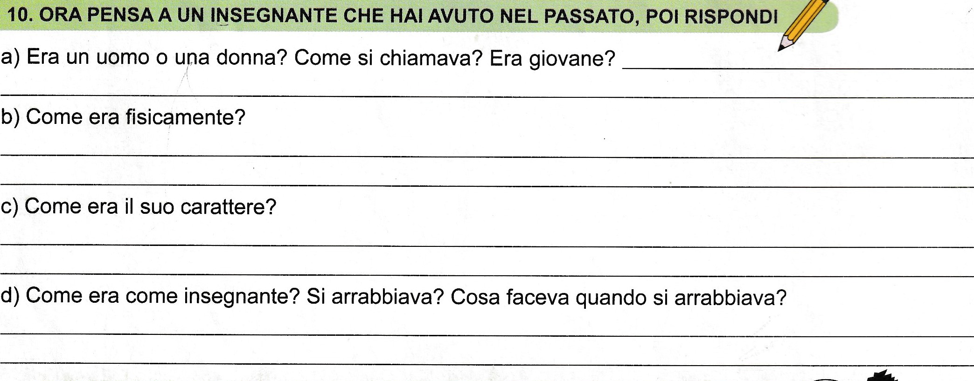

Slide 6
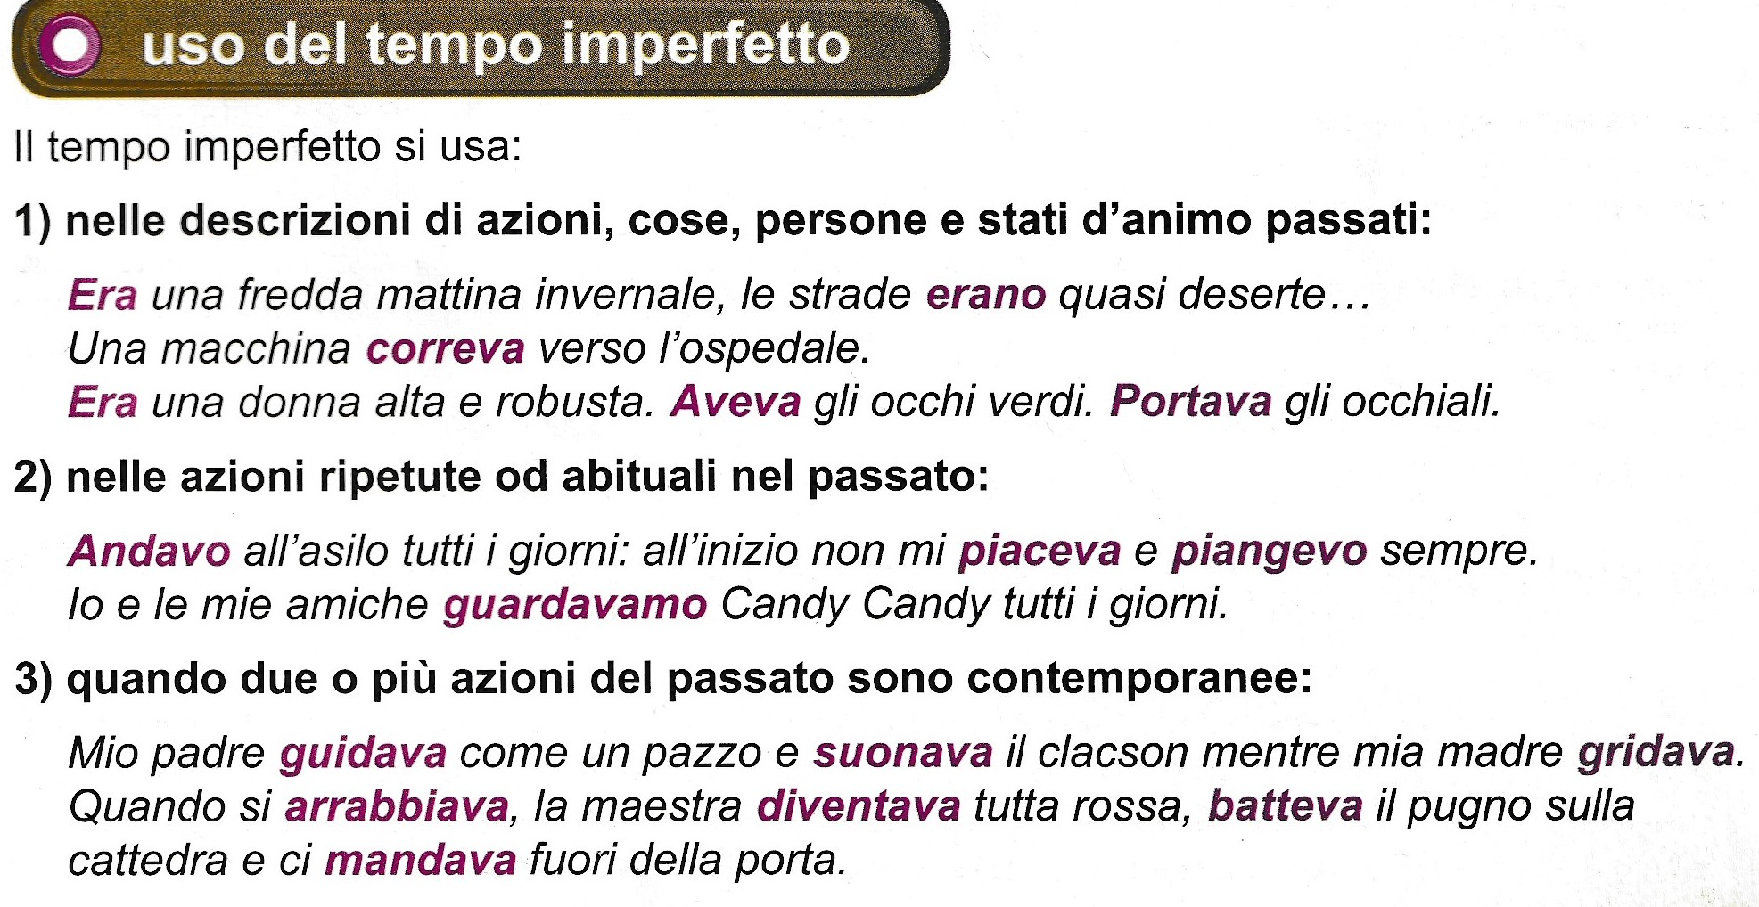

Slide 7
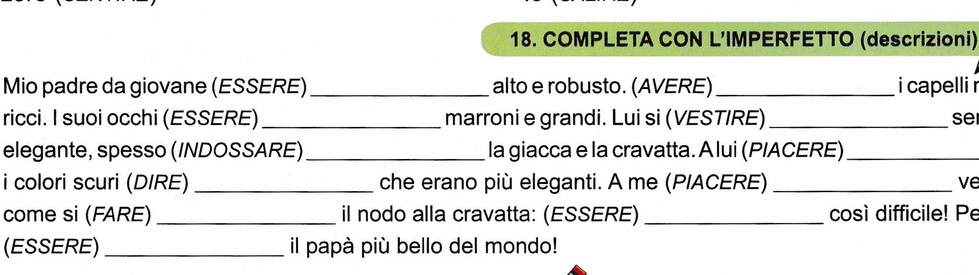

Slide 8
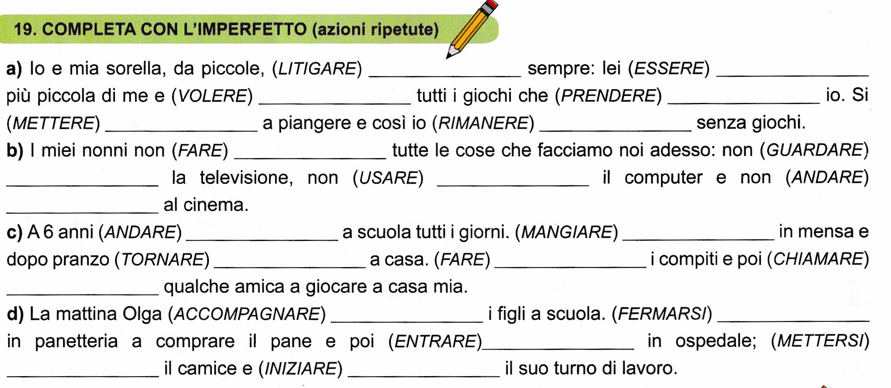

Slide 9
